Slide 1
RUTA DE TRABAJO LENGUAJE Y COMUNICACIÓN
2º BÁSICO
SEMANA 03 AL 07 DE MAYO

Slide 2
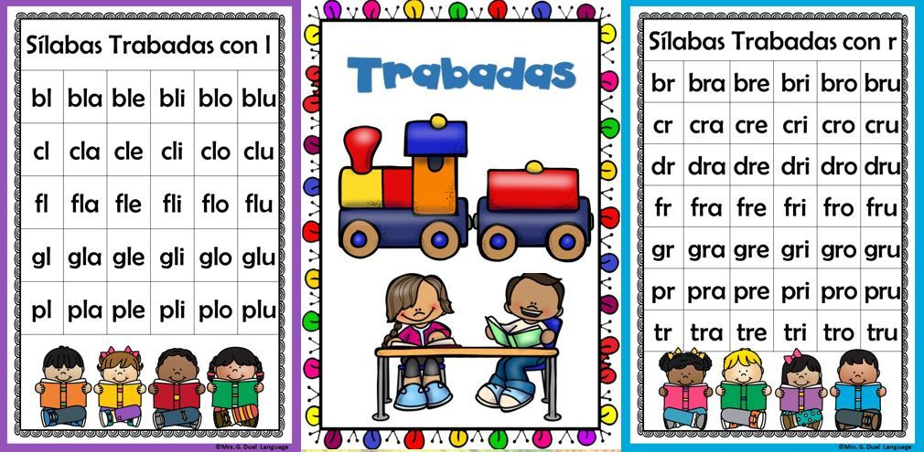
SILABAS TRABADAS
LUNES 03
SON TODAS AQUELAS PALABRAS EN QUE APARECEN DOS CONSONANTES SEGUIDAS.

Slide 3
SÍLABA TRABADA “PR”
PR + A
PRA
COMPRA
PR + E
PRE
PRECIO
PR + I
PRI
PRIMERO
PR + O
PRO
PROMEDIO
PR + U
PRU
COMPRUEBO

Slide 4
VIDEO MONOSILABO “SÍLABA TRABADA PR”

Slide 5
ACTIVIDAD (EN EL CUADERNO)
03-05-2021
SÍLABAS TRABADAS
“PR”
IMPORTANTE: EN CADA UNA DE LAS PALABRAS, DEBEN ENCERRAR EN UN CÍRCULO LA SILABA PR+VOCAL
PRA
____________
PRE
____________
PRI
____________
PRO
____________
PRU
____________

Slide 6
SÍLABA TRABADA “PL”
PL + A
PLA
PLAYA
PL + E
PLE
PLENO
PL + I
PLI
PLIEGUE
PL + O
PLO
PLOMO
PL + U
PLU
PLUMÓN

Slide 7
VIDEO MONOSILABO “SÍLABA TRABADA PL”

Slide 8
ACTIVIDAD (EN EL CUADERNO)
03-05-2021
SÍLABAS TRABADAS
“PL”
1 PLANTA / PLANCHA=
2 PLEITO / PLENO=
3 PLIEGO / APLICAR=
4 TEMPLO / DIPLOMA=
5 PLUMA / PLUMÓN=
IMPORTANTE: EN CADA UNA DE LAS PALABRAS, DEBEN ENCERRAR EN UN CÍRCULO LA SILABA PL+VOCAL

Slide 9
“IMPORTANTE”
CAMBIO FECHA
“LECTURA DOMICILIARIA”
MIERCOLES 05-MAYO-2021

Slide 10
REVISIÓN DE “PRUEBA OBJETIVOS PRIORIZADOS”
MARTES 04

Slide 15
ASTRONAUTA
TIGRE
BRUJA
FRAMBUESAS

Slide 16
UN
UN
LA
EL
LA
LOS
LAS
UN
EL
LOS
LAS
UNA
LA
UNA

Slide 17
EVALUACIÓN “!HUY QUE VERGÜENZA”
MIÉRCOLES 05
HORARIO
10:50 A 11:30 HRS.

Slide 18
EVALUACIÓN “OLIVIA Y SU BANDA”
HORARIO
11:35 A 12:10 HRS.

